Slide 1
SESIÓN /15
PUBLICACIÓN DE JUEGOS – PARTE 2
/ PUBLICACIÓN EN CONSOLAS
/ PUBLICACIÓN EN PLATAFORMAS WEB

Slide 2
/ INTRODUCCIÓN
La clase anterior tuvimos una aproximación al proceso de publicación en las tiendas de aplicaciones móviles y en la plataforma de distribución más grande actualmente Steam. En la presente sesión aprenderemos acerca de los procesos de publicación en otras consolas.

Slide 3
PUBLICACIÓN EN CONSOLAS

Slide 4

/ Publicación en PS4
Para el proceso de publicación en PS4 es necesario registrarse en la siguiente página: https://partners.playstation.net/
Es necesario proveer información de la empresa
Tener un portafolio de proyectos

Slide 5
/ Publicación en PS4
IP estática (si es aceptado será necesaria para poder acceder a las páginas exclusivas para desarrolladores)
Es necesario tener un correo con dominio que no sea público (Gmail, Hotmail, etc. No son aceptados)
Se puede solicitar un préstamo de un DevKit o comprar uno.
Llenar el formato inicial de registro
https://register.playstation.net/prerequisite

Slide 6
/ Publicación en PS4
Si es aceptado como partner de Sonny, podrá acceder a portales especializados y al flujo de publicación de su videojuego.
El proceso de publicación pasa por una revisión de Sonny.
Se obtienen gratuitamente una versión de Unity lista para poder integrarse con PS4, PS3 o Vita

Slide 7




/ Publicación en Nintendo Switch
Game engines soportados

Slide 8

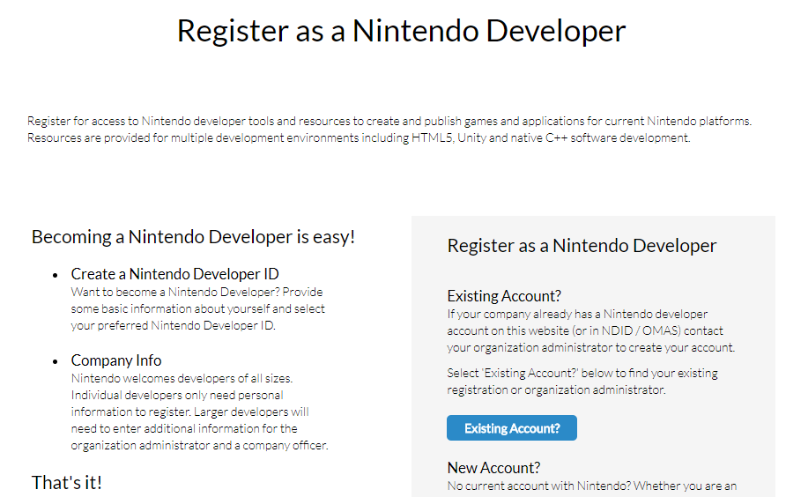
/ Publicación en Nintendo Switch
Visitar la página de desarrolladores del Nintendo. https://developer.nintendo.com/
Para registrarse como desarrollador visitar la siguiente página: https://developer.nintendo.com/register
Puedes registrarte como desarrollador o como compañía.
Solicitar y comprar un equipo de desarrollo

Slide 9
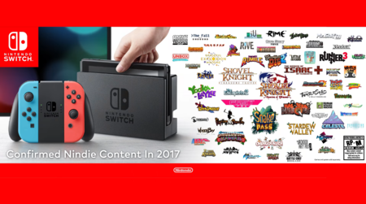
/ Publicación en Nintendo Switch
Al registrarse se puede descargar gratuitamente el middleware para poder desarrollar con Unity juegos para esta consola.
El tema de los costos y fecha de publicación es determinado por el desarrollador.
¿Existe algún indie developer program? No. Nintendo solo ofrece un único plan para desarrolladores independientemente del tamaño del equipo o la experiencia.
El registro es gratuito, el único costo incurre en la compra del DevKit.

Slide 10
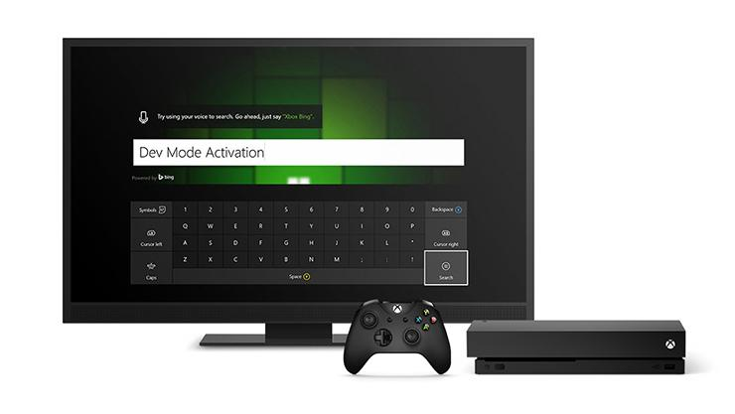
/ Publicación en Xbox
Para ser desarrollador en Xbox, las cuentas individuales tienen un costo aproximado de 19 USD y las cuentas de empresa tienen un costo aproximado de 99 USD (las cantidades exactas pueden variar según el país o la región). Se trata de una tarifa de registro única y no necesita renovación.

Slide 11
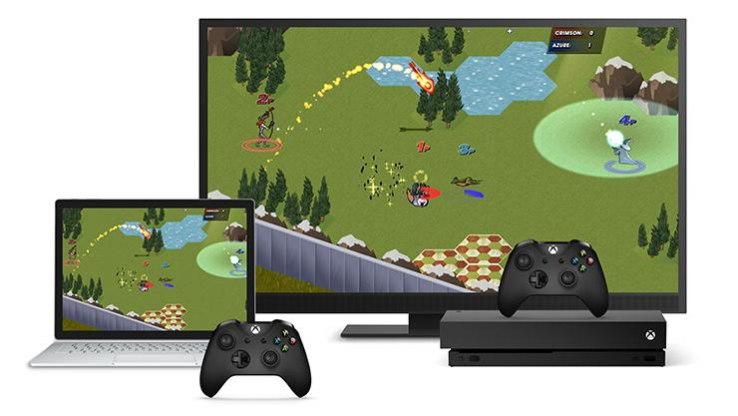
/ PUBLICACIÓN EN XBOX
Necesitarás iniciar sesión con una cuenta de Microsoft que quieras asociar a la cuenta de desarrollador.
Si todavía no tienes una cuenta de Microsoft, puedes conseguir una al iniciar el proceso de registro.
También tendrás que pagar por la cuenta mediante Visa/Mastercard, PayPal o un código de promoción.

Slide 12
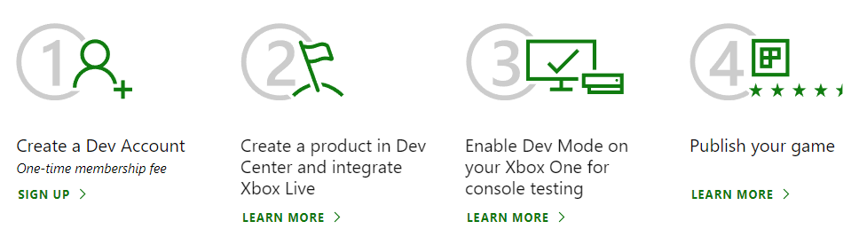
/ PUBLICACIÓN EN XBOX
Una cuenta de desarrollador te permite enviar aplicaciones y complementos a los Marketplace de Microsoft, incluyendo Microsoft Store, AppSource (antes denominado Tienda Office), Azure Marketplace, Xbox y los que están por llegar. Ten en cuenta que deberás confirmar el pago y la información fiscal para poder cobrar dinero por los productos que publiques.

Slide 13

/ PUBLICACIÓN EN XBOX
Game engines soportados para el desarrollo de videojuegos para XBOX

Slide 14
PUBLICACIÓN EN PLATAFORMAS WEB

Slide 15

/ ITCH.IO
https://itch.io/
Es un mercado abierto para creadores digitales independientes con un enfoque en videojuegos independientes.
Es una plataforma que permite a cualquier persona vender el contenido que ha creado.
Como vendedor, estás a cargo de cómo se hace: estableces el precio, ejecutas ventas y diseñas sus páginas.

Slide 16
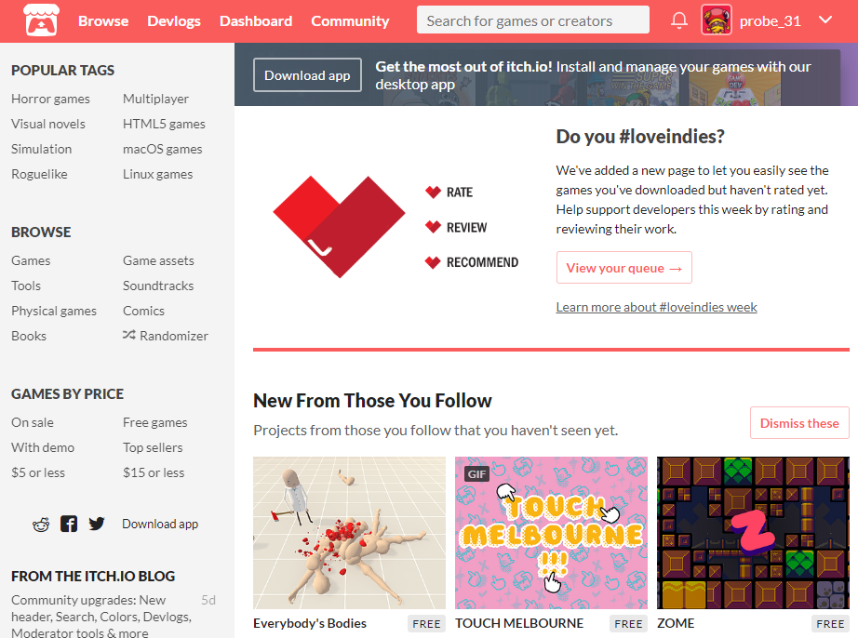
/ ITCH.IO
Gran cantidad de juegos indie.
Modelo de negocio, que permite decidir al desarrollador el porcentaje que va para Itch.IO
Diferentes tipos de modelos para la distribución (donaciones, paga lo que desees, precio fijo, gratis)

Slide 17
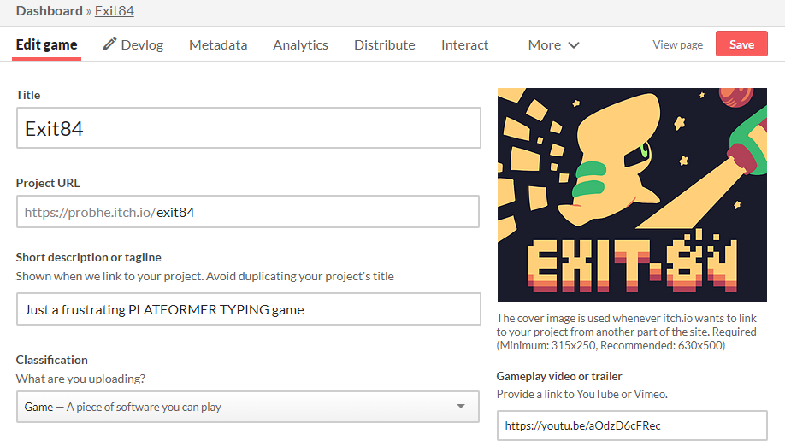
/ ITCH.IO
Pueden crearse Dev Logs.
Soporta creación de foros para cada juego publicado
Sistema para creación de sitios de videojuegos altamente intuitivo

Slide 18

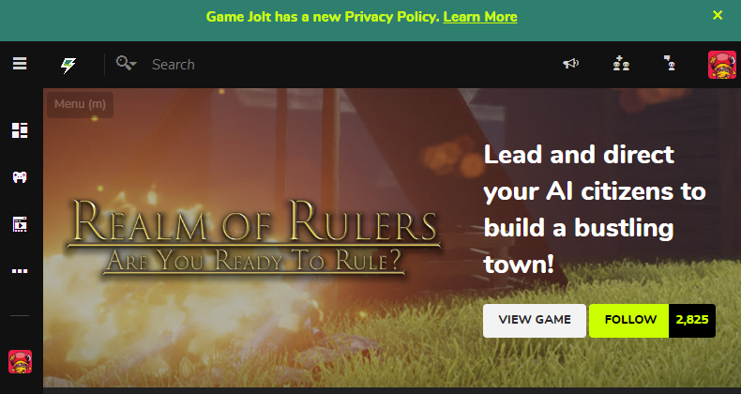
/ GAME JOLT
https://gamejolt.com/
Apoyo a juegos indie.
Soporte para ventas.
Soporta juegos en browser y clientes descargables.

Slide 19

/ KONGREGATE
https://www.kongregate.com/
Jim y Emily Greer comenzaron Kongregate hace 10 años con la visión de crear una plataforma abierta para juegos indie con un fuerte enfoque en la participación de la comunidad.

Slide 20
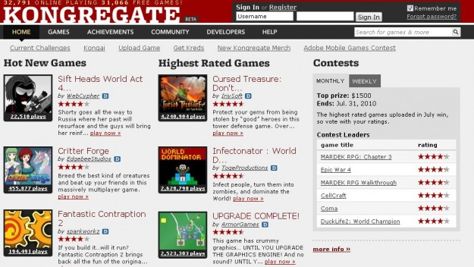
/ KONGREGATE
Desde su inicio, Kongregate siempre ha priorizado tratar a los socios desarrolladores de manera justa y honesta. Esto significa grandes juegos para nuestros jugadores y una audiencia comprometida para nuestros desarrolladores.
Ahora, una década después de su presentación, Kongregate es un editor líder de juegos para PC y para dispositivos móviles y un portal de juegos web.

Slide 21
/ ACTIVIDAD
ACTIVIDAD
Creación de una cuenta en Itch.IO y configuración de un primer borrador de página para la publicación de un videojuego.
Creación de una cuenta en Game Jolt y configuración de un primer borrador de página para la publicación de un videojuego.

Slide 22
/ CONCLUSIONES
Las plataformas de distribución web juegan un rol importante también entre los medios de distribución de juegos, esto debido al gran alcance de usuarios que tienen a diario.
Para primeros prototipos o juegos pequeños se recomienda comenzar utilizando plataformas como Itch.IO, Game Jolt que son muy intuitivas y amigables con el desarrollador.

Slide 23
/ BIBLIOGRAFÍA
https://www.xbox.com/en-US/developers Developing games for Xbox One
https://developer.nintendo.com Nintendo developer
https://partners.playstation.net/ Playstation Partners

